Slide 1
Indsatsplaner og rammerne for grundvandsbeskyttelse i Favrskov Kommune
Informationsmøde om vandsamarbejde
3. sept. 2018
Notes:
HMV intro: Byrådets beslutning og kommunens baggrund for vandsamarbejdet

Slide 2

Fælles mål
Beskyttelse af grundvandsressourcen
Notes:
Vi har ét fælles mål => Beskyttelse af vores drikkevand
Igennem det seneste år har der i pressen været nyheder om:
Fund af nye pesticider
At der i mange boringer er fundet pesticider over grænseværdien
Forøget kræftrisiko, selv ved lave nitratkoncentrationer
Drikkevandsressourcen er presset – Også her i Favrskov
Der er brug for handling

Slide 3
Indsats for grundvandsbeskyttelse
Kommunen er ved lov forpligtet til at udarbejde indsatsplaner til beskyttelse af grundvand
Indsatsplan
Handleplan
Lodsejer-forhandlinger
Indgåelse af aftaler
Gennemført indsatsplan
Notes:
Kommunen er ved lov forpligtet til at udarbejde indsatsplaner til beskyttelse af grundvand.
Indsatsplanen skitserer de overordnede rammer ift. grundvandsbeskyttelse.
På baggrund af indsatsplanen laves der handleplaner for hvert vandværk (hvor og hvilken type indsats).
Kommunen gennemfører kun de nødvendige tiltag – Drikkevandsbeskyttelsen skal prioriteres således, at der bliver mest drikkevand for pengene, set i kommunen som helhed.
Derefter kommer implementeringen af handleplanerne, herunder lodsejer forhandl. …

Slide 4
Aktører
Kommune
Indvind. tilladelser, påbud mv.
Gennemføre indsatsplan
Prioritering af indsats
Dyrkningsrestriktioner:
Forhandling, aftale og kontrol
Vand-samarbejde
Lodsejere
VV
VV
VV
Dyrkningsrestriktioner:
Forhandling, udbetaling af erstatninger
VV
Notes:
Kommunen og vandværkerne forskellige roller omkring grundvandsbeskyttelsen.
Kommunens opgave:
Myndighedsarbejdet; indvindingstilladelser, godkendelse af takstblade, overvågning, påbud mv.
Står for udarbejdelse og gennemførsel af indsatsplan
Forhandler med lodsejere og indgår aftale samt udføre kontrol på vegne af vandværkerne
Kommunen har ikke pligt til, men har påtaget sig opgaven med at lave/godkende lodsejeraftaler + føre kontrol.
Vandværkernes opgave er at implementere handleplanerne:
Forhandle og udbetale erstatning
Dyrkningsrestriktioner, nitrat: Hele indvindingsoplandet
Dyrkningsrestriktioner, pesticider: BNBO (+ sprøjtemiddelfølsomme indvindingsområder)

Slide 5
Hvorfor påbyde et samarbejde?
  Et vandsamarbejdet sikrer en samlet planlægning af grundvandsbeskyttelsen
  Solidaritetsprincip sikrer at alle er med til at betale for grundvandsbeskyttelse, uanset hvor man bor
  Et vandsamarbejde sikrer vandværker/lodsejere ift. ensartede forhandlinger / erstatningsbeløb
Notes:
Hvorfor synes byrådet at det er en god ide at oprette et vandsamarbejde i Favrskov Kommune?
Vi har mange vandværker….. Derfor vil et vandsamarbejde sikre….

Slide 6
Kommunens indflydelse på vandsamarbejdet
Hvad kan kommunen lovmæssigt?
Kan påbyde vandværker at deltage i vandsamarbejdet, såfremt de ikke frivilligt ønsker at deltage, jf. Vandforsyningsloven.
Kan fastsætte vilkår for vandsamarbejdet i mangel af enighed mellem vandværkerne, jf. Vandforsyningsloven.
Hvilke opgaver varetager kommunen?
Fastlægger omfanget, tidsrammen og rækkefølgen for gennemførelse af grundvandsbeskyttende tiltag – i dialog med vandsamarbejdet
Prioriterer hvilke indsatser der kan betale sig at gennemføre (proportionalitetsvurdering)
Godkender takstblade
Laver/godkender lodsejeraftaler + fører kontrol
Notes:
Det betyder, at hvis der er enighed mellem vandværkerne kan kommunen ikke fastsætte vilkår – eksempelvis om der skal betales 2 kr./m3 eller 10 øre/m3

Slide 7
Tidsplan for etablering af vandsamarbejde
Okt. 2018 til
April 2019
April/maj 2019
Maj/juni 2019
2020
Stiftende general-forsamling
Påbud om at deltage
Forhand-linger
Takstblade godkendes
Vandværker opkræver ny takst
Notes:
Et evt. påbud om deltagelse i vandsamarbejde kan først ske efter forhandling* ml. kommunen og vandværket.
Alle vandværker inviteres til en forhandling med kommunen i perioden okt. 2018 – april 2019.
Forhandlingen med det enkelte vandværk vil ske inden vandværkets generalforsamling.
Evt. varsel om påbud og påbud om deltagelse forventes at blive sendt umiddelbart efter stiftende generalforsamling maj/juni 2019 til vandværker, som ikke har meldt sig ind frivilligt.
*Afklaring af vandværkets holdning til vandsamarbejdet.
Ønsker vandværket
Frivillig indtræden
Frivillig indtræden på visse betingelser (f.eks. forslag til ændringer i vedtægter)
Ikke frivillig indtræden.

Slide 8
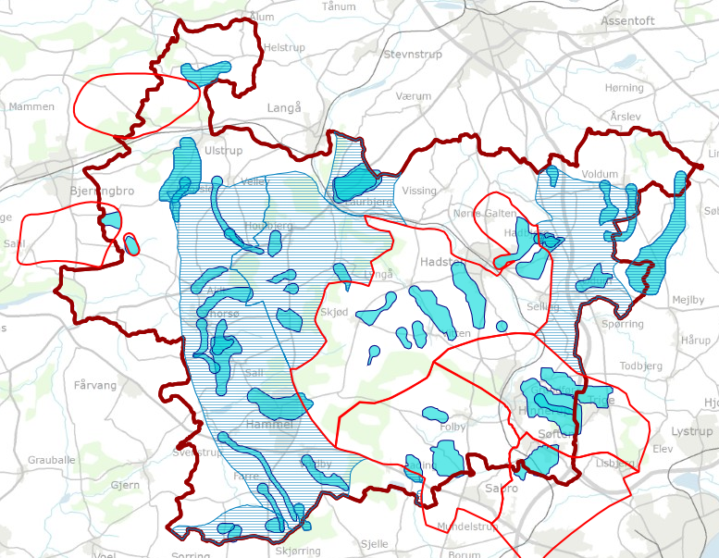
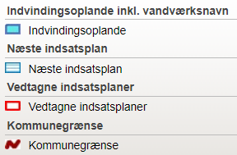
Status for indsatsplanlægningen
Udarbejdelse af en samlet indsatsplan for den resterende del af OSD – igangsættes i 2019 (skraveret areal)
Notes:
Inden for de røde rammer er der lavet en indsatsplan (IP Hadsten).
Der laves en samlet indsatsplan for resten af kommunen (skraveret område), da der er tale om en rammeplan som sætter de overordnede rammer for indsatsplanlægningen. Som ved IP Hadsten laves der efterfølgende handleplaner.

Slide 9
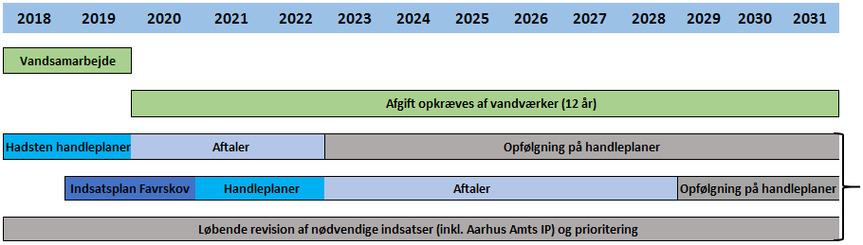
Tidsplan for indsatsplaner
Gennemførelse af indsatser 10-15 år
  IP Hadsten (Handleplan + aftaler) 3-4 år
  IP Favrskov (Indsatsplan + handleplan + aftaler) 5-6 år
  Løbende revision af nødv. indsatser 3-4 år
Notes:
Favrskov Kommune forventer at indsatser gennemgøres inden for 10-15 år.
Vandrådets udkast til økonomisk skitse til vandsamarbejdet lægger op til at indsatsen kan være finansieret på 12 år, hvilket ligger inden for rammerne af kommunens forventninger.

